Slide 1
PROJEKTOVANJE TEHNOLOGIJE ZAVARIVANJA
Univerzitet u Novom Sadu
Fakultet tehničkih nauka
Departman za proizvodno mašinstvo
Katedra za materijale i tehnologije spajanja
Doc.dr Sebastian Baloš

Slide 2
Izrada zavarenih cevovoda
Cevovodi služe za transport fluida (tečnosti i gasova).
Postoje magistralni i cevovodi u postrojenjima.

Slide 3
Izrada zavarenih cevovoda podrazumeva:
Izradu cevi
Izradu sklopova
Nastavljanje cevovoda

Slide 4
Izrada cevi
Šavne cevi se izrađuju:
Postupci savijanja limova na presama
Spiralno oblikovanje

Slide 5
Savijanje limova na presama:
Jednim pravim šavom
Sa dva prava šava

Slide 6
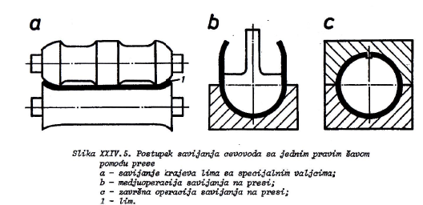
1. Sa jednim pravim šavom

Slide 7
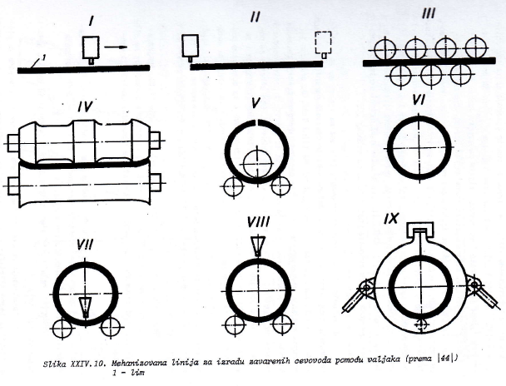
Postupak sa jednim pravim šavom:
I -oksiacetilensko rez. Uzdužnih ivica
II -oksiacetilensko rez.poprečnih ivica
III -ispravljanje
IV -savijanje krajeva
V -savijanje sa 3 valjka
VI -pozicioniranje ivica pomoću stega
VII -zavarivanje sa unutrašnje strane
VIII-zavarivanje sa spoljašnje strane
IX -kalibrisanje i hidraulična proba

Slide 8
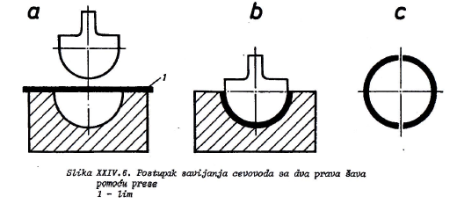
2. Sa dva prava šava:

Slide 9
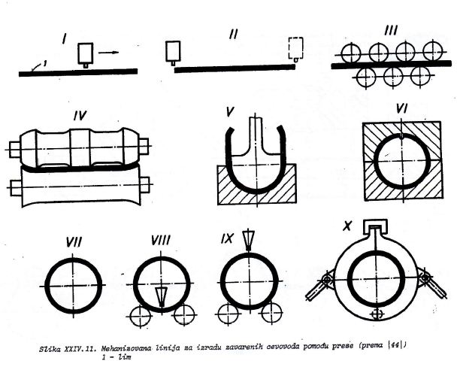
Postupak pomoću prese:
I -oksiacetilensko rez. Uzdužnih ivica
II -oksiacetilensko rez.poprečnih ivica
III -ispravljanje
IV -savijanje krajeva
V -savijanje na presi
VI -završna operacija savijanja
VII -pozicioniranje ivica pomoću stega
VIII-zavarivanje sa unutrašnje strane
IX-zavarivanje sa spoljašnje strane
X -kalibrisanje i hidraulična proba

Slide 10
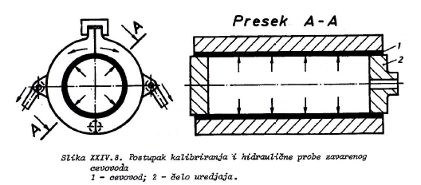
* Kalibracija cevi:

Slide 11
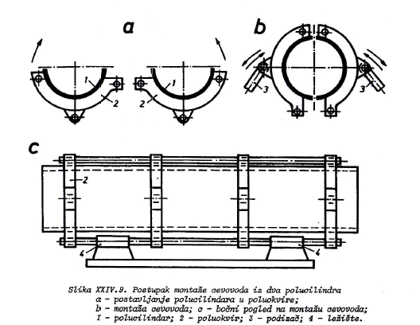
** Montaža cevovoda:

Slide 12
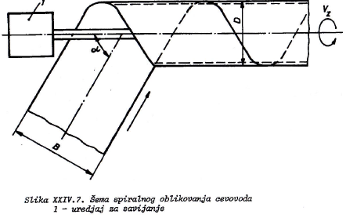
Spiralno oblikovanje:
Koristi se za cevovode većeg prečnika.
Iz lima jedne debljine moguće je dobiti različite prečnike cevovoda.
Ugao α=(40 – 66)º
B/D=2.35-1.25

Slide 13
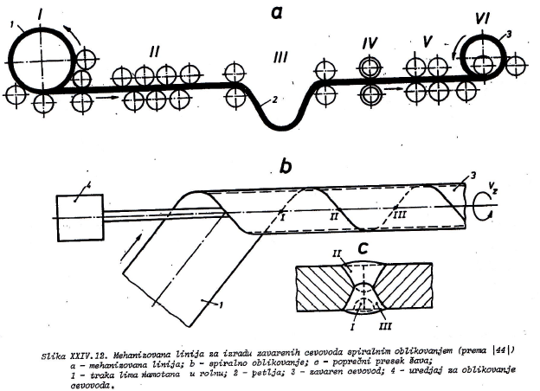
Postupak sa spiralnim oblikovanjem:
I -lim u rolni (buntu)
II -ispravljanje valjcima
III -petlja
IV -isecanje
V -ispravljanje
VI -oblikovanje i zavarivanje

Slide 14
Izrada sklopova
Rebra krutosti
Oslonci
Kompenzatori

Slide 15
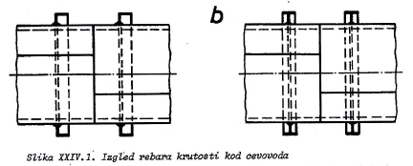
Rebra krutosti:
- Primenjuju se na cevima prečnika većeg od 1,5m

Slide 16
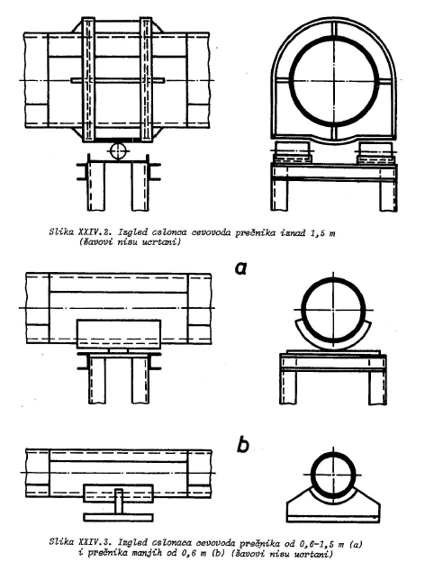
Oslonci - Kompenzuju toplotne dilatacije

Slide 17
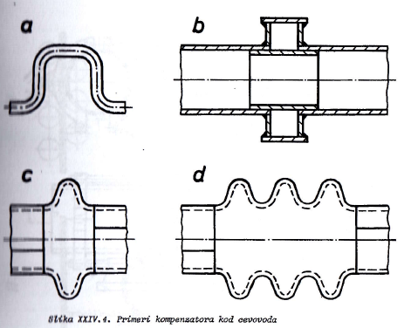
Kompenzatori – Kompenzuju toplotne dilatacije

Slide 18
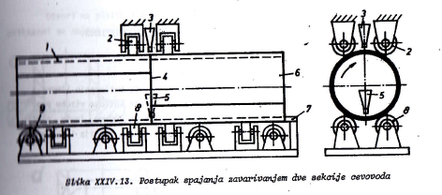
Nastavljanje cevovoda

Slide 19
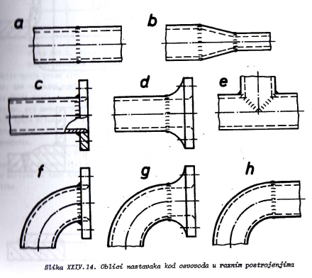
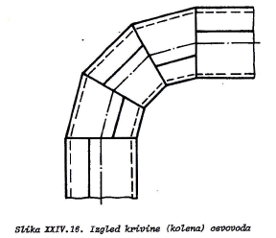

Slide 20
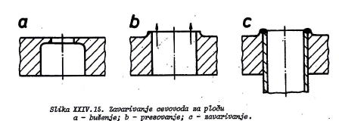
Spajanje cevovoda na ploču ili sud:

Slide 21
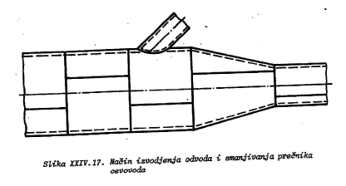
Izvođenje odvoda:

Slide 22
Hvala na pažnji!

